Slide 2
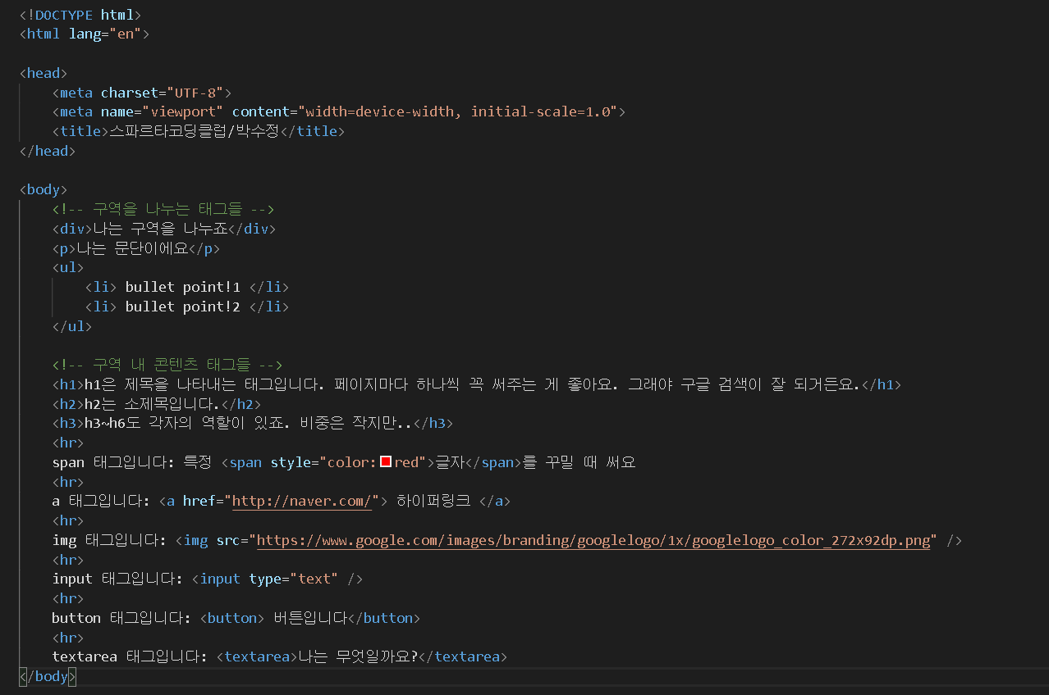
Title 사이가 사이트의 제목임

Slide 3
<div> 구역
<p>엔터임 엔터</p>

Slide 4

<ul>
<li> bullet point!1 </li>
<li> bullet point!2 </li>
</ul>

Slide 5
<!-- 구역 내 콘텐츠 태그들 -->
<h1>h1은 제목을 나타내는 태그입니다. 페이지마다 하나씩 꼭 써주는 게 좋아요. 그래야 구글 검색이 잘 되거든요.</h1>
<h2>h2는 소제목입니다.</h2>
<h3>h3~h6도 각자의 역할이 있죠. 비중은 작지만..</h3>

Slide 6
<hr >
줄임

Slide 7
<span style="color:purple">글자</span>

Slide 8
a 태그입니다: <a href="https://www.google.com/"> 하이퍼링크 </a>

Slide 9
input 태그입니다: <input type="text" />

Slide 10
PW: <input type="password" />
안보이게 해준다

Slide 11
인풋 타입이 여러 개가 있다.
http://jun.hansung.ac.kr/CWP/htmls/HTML%20Input%20Types.html

Slide 12
Head 사이에 넣기
<!-- Bootstrap CSS --> <link rel="stylesheet" href="https://maxcdn.bootstrapcdn.com/bootstrap/4.0.0/css/bootstrap.min.css" integrity="sha384-Gn5384xqQ1aoWXA+058RXPxPg6fy4IWvTNh0E263XmFcJlSAwiGgFAW/dAiS6JXm" crossorigin="anonymous"> <!-- Optional JavaScript --> <!-- jQuery first, then Popper.js, then Bootstrap JS --> <script src="https://code.jquery.com/jquery-3.2.1.slim.min.js" integrity="sha384-KJ3o2DKtIkvYIK3UENzmM7KCkRr/rE9/Qpg6aAZGJwFDMVNA/GpGFF93hXpG5KkN" crossorigin="anonymous"></script> <script src="https://cdnjs.cloudflare.com/ajax/libs/popper.js/1.12.9/umd/popper.min.js" integrity="sha384-ApNbgh9B+Y1QKtv3Rn7W3mgPxhU9K/ScQsAP7hUibX39j7fakFPskvXusvfa0b4Q" crossorigin="anonymous"></script> <script src="https://maxcdn.bootstrapcdn.com/bootstrap/4.0.0/js/bootstrap.min.js" integrity="sha384-JZR6Spejh4U02d8jOt6vLEHfe/JQGiRRSQQxSfFWpi1MquVdAyjUar5+76PVCmYl" crossorigin="anonymous"></script>

Slide 13
점보트론 – 제목 같은거
Placeholder : 아무것도 입력 안했을때 자동으로 나오는거

Slide 14
Console.log() → 프린트 함수다

Slide 15
Let은 바꿔도 되고
Const 는 바꾸면안됨

Slide 16
정렬
Shift alt F

